Slide 1
সবাইকে আমার শুভেচ্ছা

Slide 2
পরিচিতি
শ্রেণী- ৬ষ্ট
অধ্যায়ঃ ১ম
বিষয়ঃ তথ্য ও যোগাযোগ প্রযুক্তি
সময়ঃ ৫০মিনিট
রানা পারভেজ
সহকারী শিক্ষক
ফুলহরি মাধ্যমিক বিদ্যালয়
ঝিনাইদহ।

Slide 3
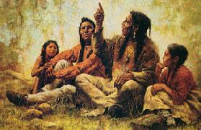
প্রাচীন কালে তথ্য বিনিময়
প্রাচীনকালে একজন মানুষ আরেকজন মানুষের সাথে ইশারায় বা কথা বলে তথ্য বিনিময় করত ।

Slide 4
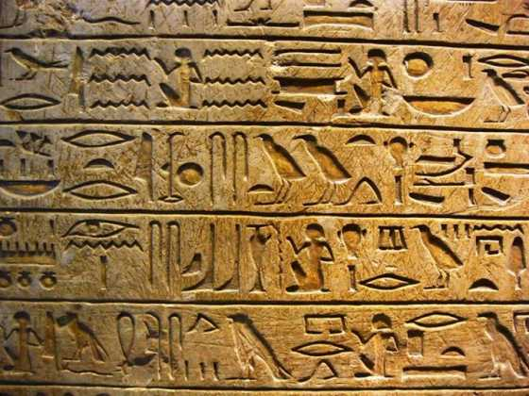
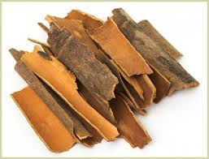
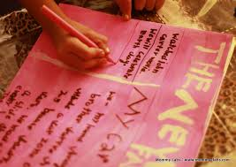
তথ্য রাখার মাধ্যম
মাটি, পাথ্‌র গাছের বাকলে লিখে তথ্য দেওয়া নেওয়া হত।
চীনারা কাগজ আবিষ্কার করার পর তথ্য দেওয়া নেওয়ার সুযোগ অনেক বেড়ে যায়।

Slide 5
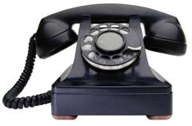
টেলিফোন আবিষ্কার হওয়ার পর তথ্য বিনিময় একটি নতুন জগতে পা দিয়েছে।

Slide 6
আজকের পাঠ
তথ্য বিনিময়ের মাধ্যম

Slide 7
তথ্য ও যোগাযোগ প্রযুক্তি পরিচিতি
আজকের পাঠ

Slide 8
এই পাঠ শেষে শিক্ষার্থীরা-
তথ্য ও যোগাযোগ প্রযুক্তি কী বলতে পারবে।
ব্যক্তিজীবনে ও কর্মক্ষেত্রে তথ্য ও যোগাযোগ প্রযুক্তির
ব্যবহার চিহ্নিত করতে পারবে।
উপাত্ত ও তথ্য/ডাটা বর্ণনা করতে পারবে।

Slide 9
পাঠ উপস্থাপন

Slide 10
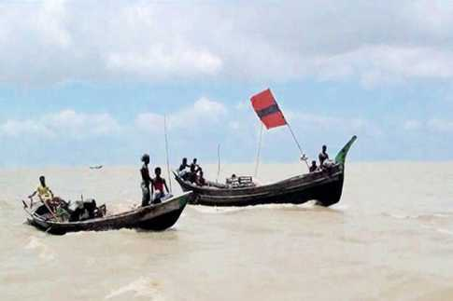
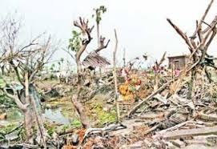
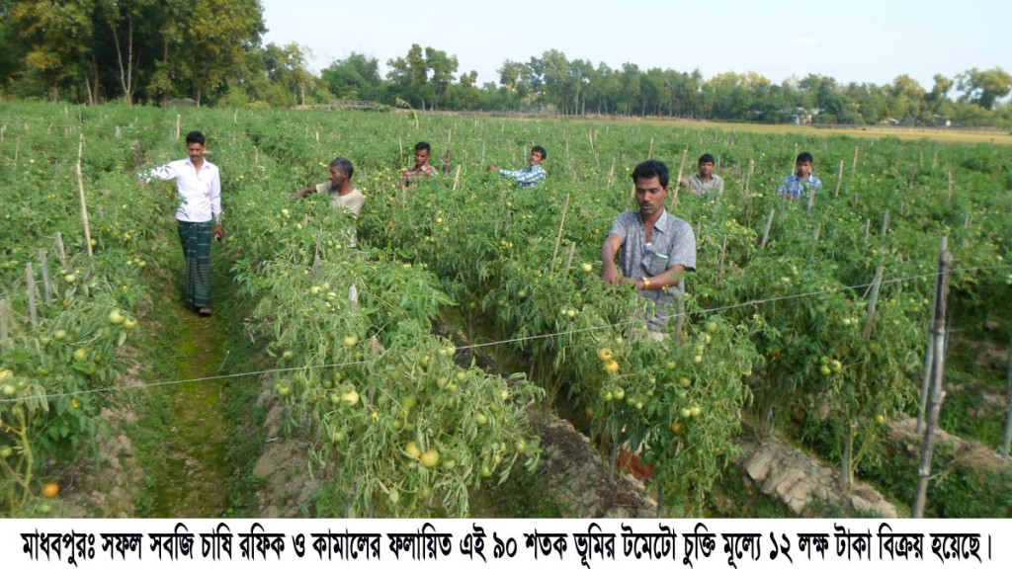
জেলেদের নৌকা
স্ট্রবেরি ফল
প্রাকৃতিক দুর্যগ
টমেটো চাষ

Slide 11
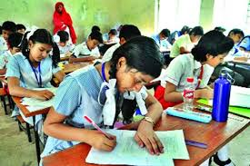
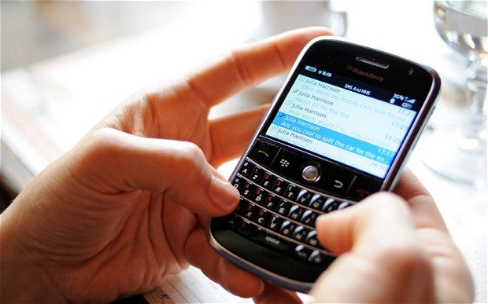
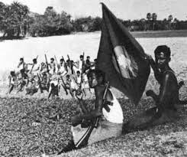
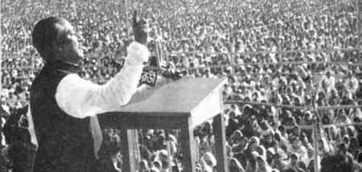
পরীক্ষা
মোবাইলে এস এম এস পরিক্ষা রেজাল্ট দেখা
যুদ্দের অবস্থান
মুক্তিযুদ্দের ভাষন

Slide 13
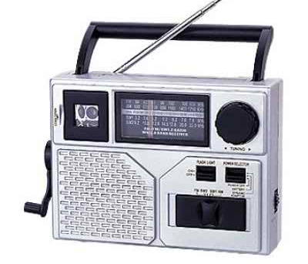
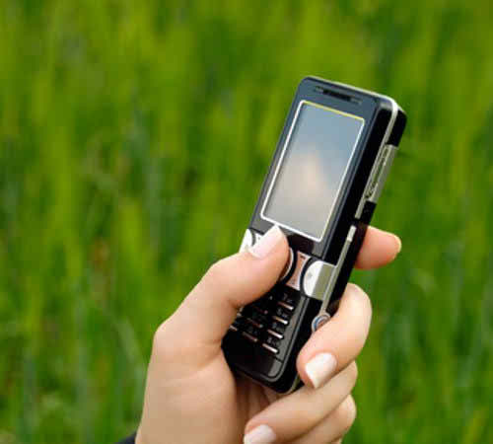
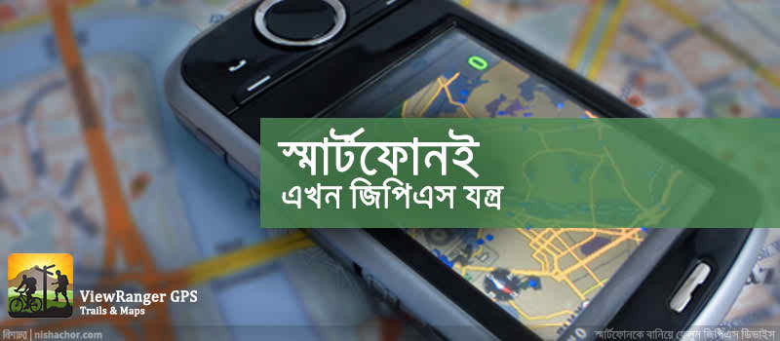
তথ্য বিনিময়ের আধুনিক মাধ্যম

Slide 14
দলীয় কাজ
# তথ্য ও যোগাযোগ প্রযুক্তি মাধ্যমে কী কী কাজ
যায় তা লিখ?
# উপরের চিত্রগুলো হতে তথ্য ও যোগাযোগ
প্রযুক্তির যন্ত্রাংশ আলাদা করে লিখ?

Slide 15
মূল্যায়ন
কীসের মাধ্যমে খবর শুনতে পায়?
পরীক্ষার ফলাফল কীসের মাধ্যমে পাওয়া যায় ?
কোন প্রযুক্তির মাধ্যমে অবস্থান বের করা যায়?
কিসের মাধ্যমে তথ্য সংরক্ষণ করা হয়?
কোনটির মাধ্যমে অজানা তথ্য বের সম্ভব?
কিসের মাধ্যমে তথ্য আদান প্রদান করা হয়?

Slide 16
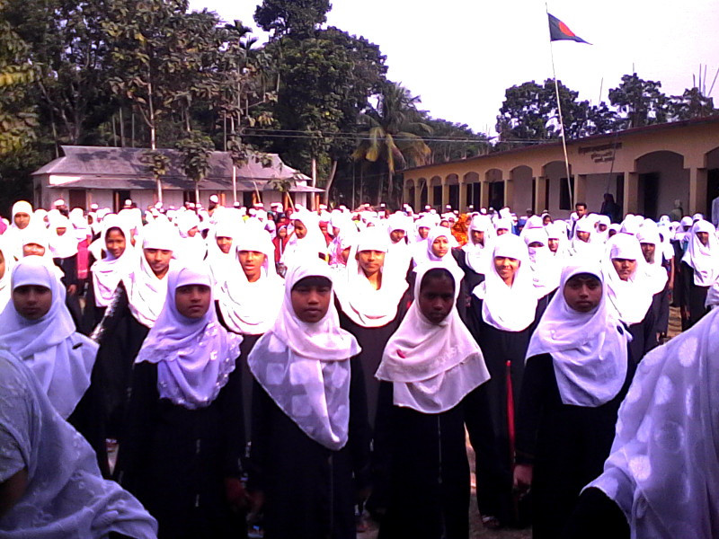
বাড়ীর কাজ
তোমার মতে তথ্য ও যোগাযোগ প্রযুক্তি ব্যবহারে মানুষের দৈনদ্দিন জীবনে কী কী কাজে লাগে তা লিখে আনবে?

Slide 17
ধন্যবাদ
আবার দেখা হবে

